Slide 1
Vil du bli språkhjelper?

Slide 2
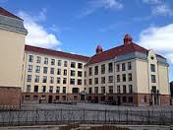
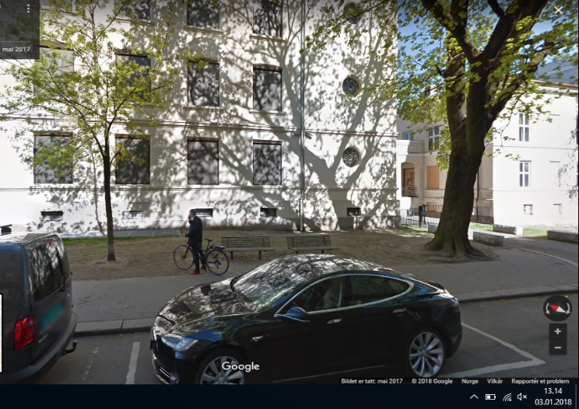
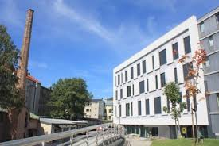
Et samarbeid mellom Rosenhof VO Dynekilgata og avdeling Sentrum Trondheimsveien og Osterhausgata

Slide 3
Hva er en språkhjelper?
En språkhjelper oversetter for norsklæreren i undervisningen.
En språkhjelper kan lese tekster på morsmål og norsk.
Det vanlige er at læreren har ansvaret for opplæringen og er i klasserommet hele tiden.

Slide 4
Hvorfor trenger vi språkhjelpere?
Vi har deltakere som har liten eller ingen skolebakgrunn fra hjemlandet.
Lærere og deltakere mangler et felles kommunikasjonsspråk. Språkhjelperne kan oversette.
En språkhjelper hjelper spor 1 – deltakere å forstå undervisningen.

Slide 5
Erfaringer fra Norge
Forskning viser at bruk av morsmålet i undervisningen gjør det lettere å lære et nytt språk.
Bruk av språkhjelpere og støtte på morsmål i norskopplæringen foregår flere steder i Norge.
Ifrah i Bergen har fått morsmålstøtte av språkhjelpere.
Hun sier: « Da jeg kom til Norge jeg kunne ikke skrive et ord, og nå kan jeg skrive mitt navn, min fars navn og jeg skulle gjerne lære å lese og skrive. Det er en veldig viktig del av mitt liv. Og da jeg kom til Norge og søkte pass kunne jeg ikke skrive under, så jeg måtte bruke tommelfinger, men da jeg søkte om bankkort, de kunne ikke gi meg bankkort, uten å skrive under».
Kilde: Unni Skadberg Isaksen (2013)

Slide 6
Hvem kan være språkhjelper?
En person som kan lese og skrive på morsmålet.
En person som har skoleerfaring fra hjemlandet.
En person som har muntlig norsknivå på A2 eller over.

Slide 7
En språkhjelper er
tålmodig
hjelpsom
blid, vennlig og positiv
pliktoppfyllende
flink til å samarbeide med andre
motivert for oppgaven
Du må komme presis.
Du må gi beskjed om fravær i god tid.

Slide 8
Et samarbeid om språkpraksis
Spor 1 - deltakere, språkhjelpere og norsklærere
Språkhjelpere og norsklærere
Lærere og ledere
Skolen og NAV

Slide 9
Språkpraksis
Arbeidserfaring: ansvar, kreativitet og ledelse
God språkpraksis
Attest og referanse

Slide 10
Kurs for språkhjelpere
Språkhjelperne får et 16 timers kurs.
Hver onsdag og hver torsdag er det to timers kurs.
Det er også observasjon i klasser i kursperioden.
Deltakerne på kurset får obligatoriske oppgaver som referat og dagens ord.

Slide 11
Temaer for kursene
Regler og taushetsplikt
Voksenpedagogikk
Motivasjon og respons
Hvordan lærer vi?
Tilpasset opplæring
Lese – og skriveopplæring
Workshop læremidler
Forberedelse til praksis

Slide 12
Er du interessert?
Skriv deg på lista.
Vi snakker med programrådgiveren din.
Du blir innkalt til intervju i Trondheimsveien.
Ta med CV til intervjuet.
Du får svar og eventuelt innkalling til kursstart.

